Slide 1
РАЗРАБОТКА КРОСС-ПЛАТФОРМЕННОЙ БИБЛИОТЕКИ ДЛЯ АНАЛИЗА ФИНАНСОВЫХ ДАННЫХ
ВЫПУСКНАЯ КВАЛИФИКАЦИОННАЯ РАБОТА по направлению подготовки 02.04.02 – Фундаментальная информатика и информационные технологии, направленность программы «Разработка мобильных приложений и компьютерных игр»
Студент
Денисов Илия Игоревич
Научный руководитель – доц., к. ф.-м. н. Шабас Ирина Николаевна

Slide 2
Постановка задачи
Цель работы: Разработать кроссплатформенную библиотеку для анализа финансовых данных. Библиотека должна содержать востребованные инструменты для определения, а также предоставлять возможность построение технических индикаторов.
Задачи:
Исследовать предметную область, проанализировать существующие кроссплатформенные библиотеки для анализа финансовых данных.
Исследовать технологии для создания библиотеки и спроектировать ее архитектуру.
Разработать востребованные сообществом трейдеров инструменты рисования на графиках для анализа финансовых данных.
Создать приложение для демонстрации функционала библиотеки, а также опубликовать библиотеку в сети интернет.

Slide 3
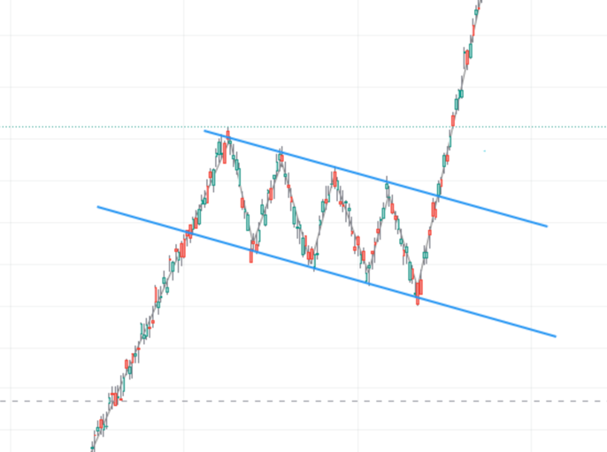
Область анализа финансовых данных
1. Определение паттернов технического анализа
2. Построение технических индикаторов
3. Использование торговых стратегий
Паттерн «Бычий флаг»

Slide 4




Используемые технологии

Slide 5
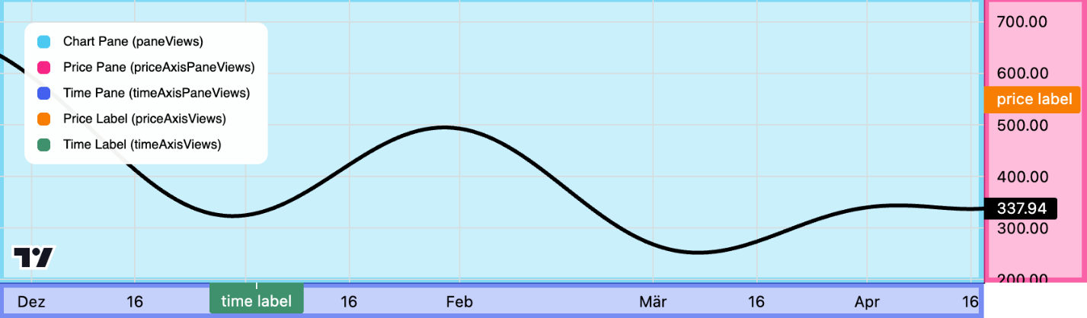
Области рисования на графике

Slide 6
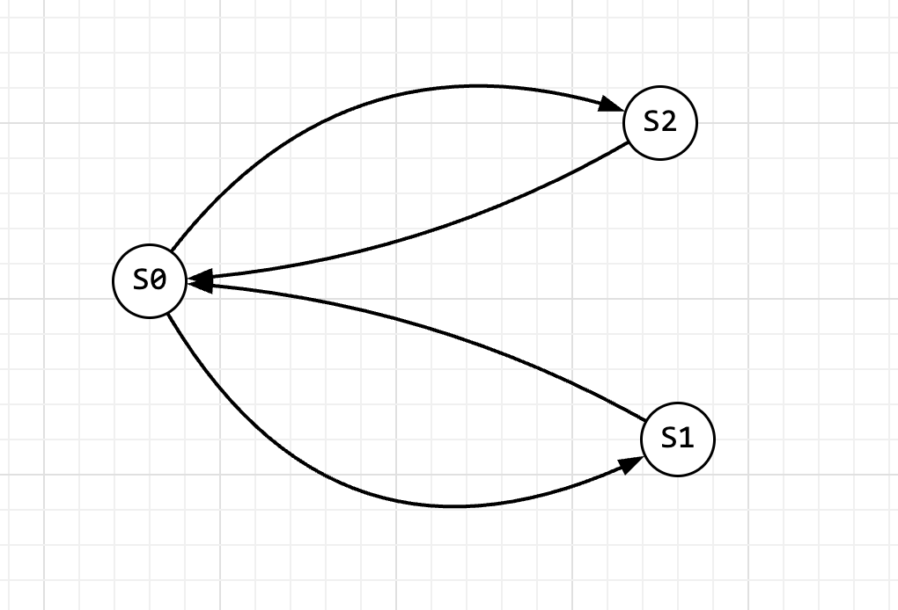
Инструмент рисования как конечный автомат
S0 – неактивное состояние.
S1 – добавление нового геометрического примитива.
S2 – перемещение на графике одного из существующих геометрических примитивов, относящихся к данному инструменту.

Slide 7
Функционал реализованный в инструментах рисования
1. Подготовка данных для визуализация
2. Визуализация на CanvasRenderingContext2D
3. Проверка на коллизию всех геометрических примитивов с точкой координаты мыши на графике

Slide 8
Вспомогательные классы библиотеки
CollisionHelper – функции для проверки коллизий для некоторых сложных геометрических примитивов
MathHelper – функции линейной алгебры, преобразования и аппроксимации

Slide 9
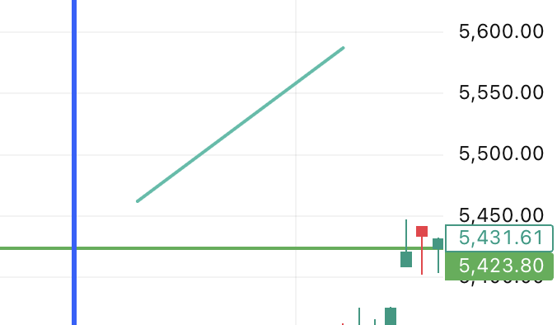
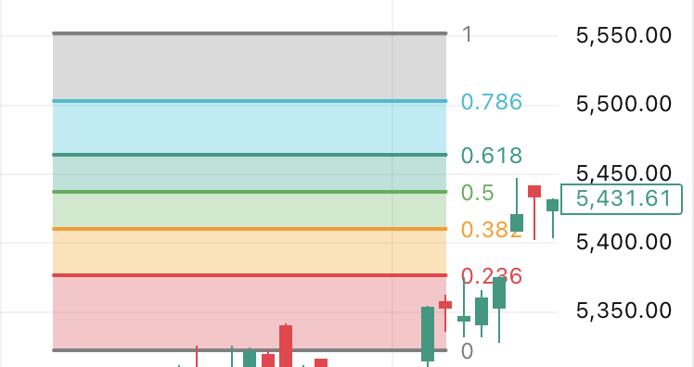
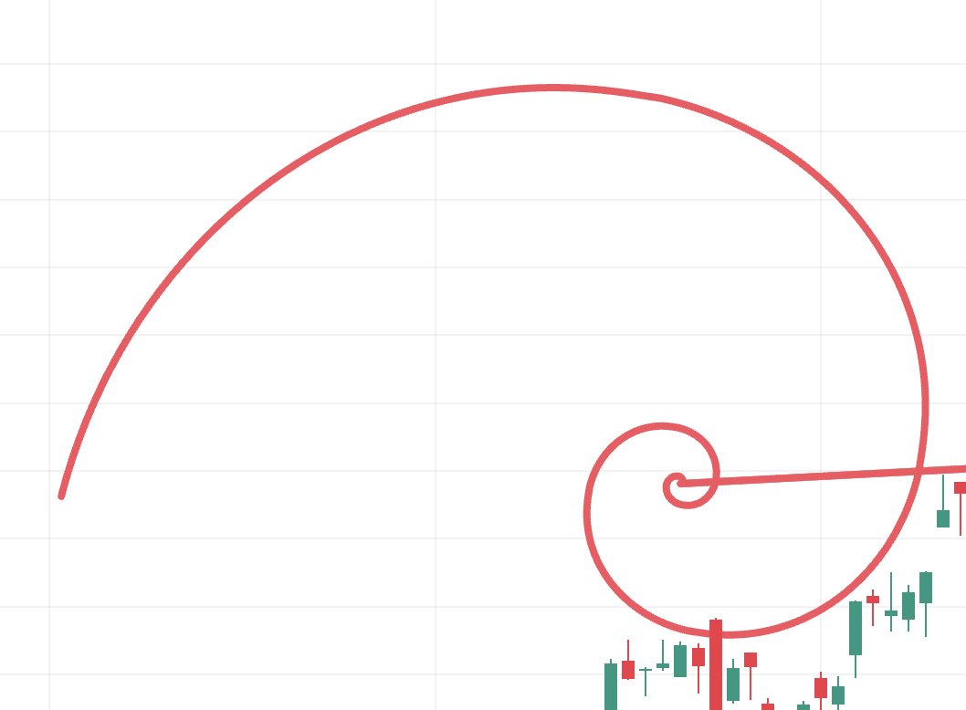
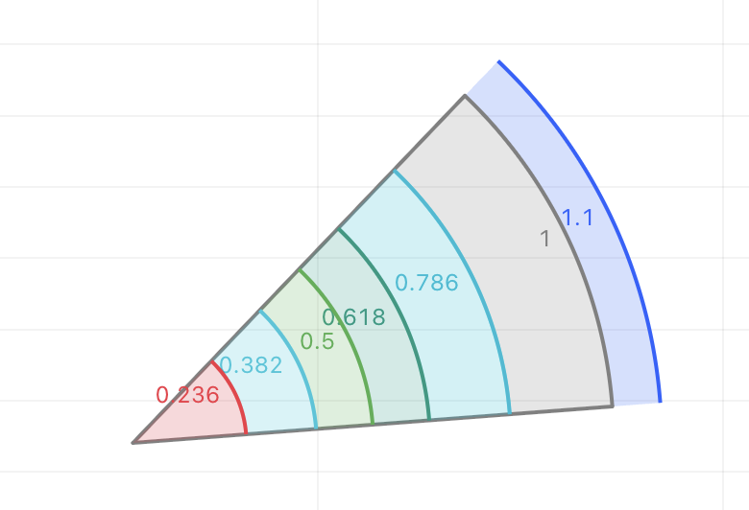
Инструменты рисования в библиотеке
Линия Тренда, Горизонтальная линия, Вертикальная линия
Коррекция Фибоначчи
Спираль Фибоначчи
Клин Фибоначчи

Slide 10
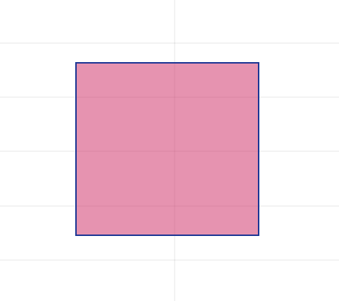
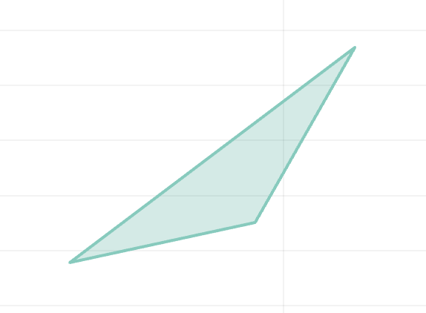
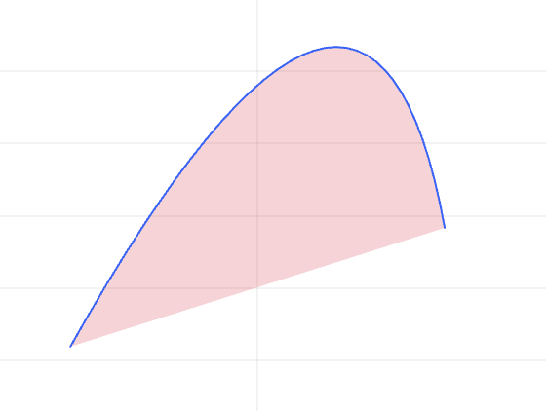
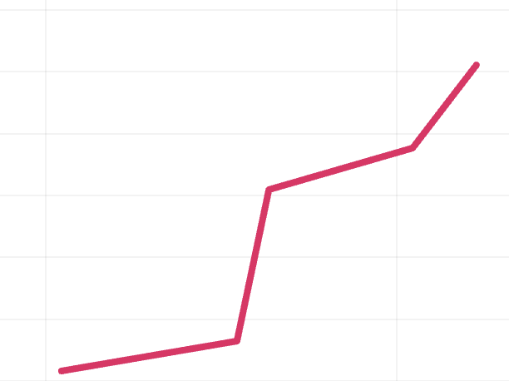
Инструменты рисования в библиотеке
Прямоугольник
Треугольник
Кривая
Ломаная

Slide 11
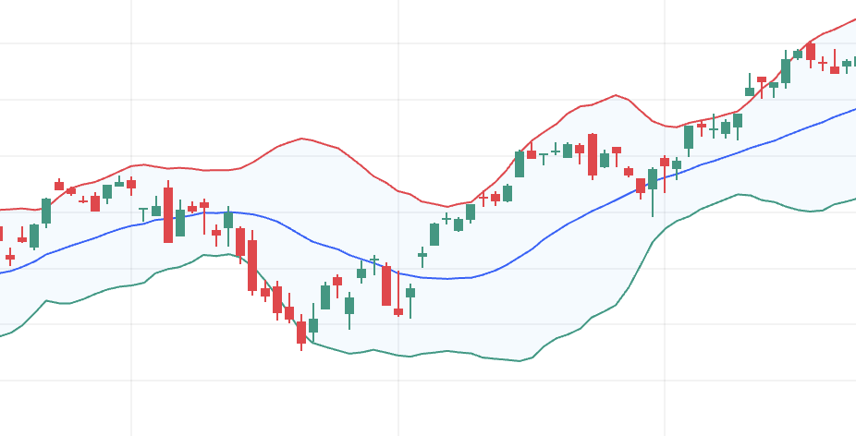
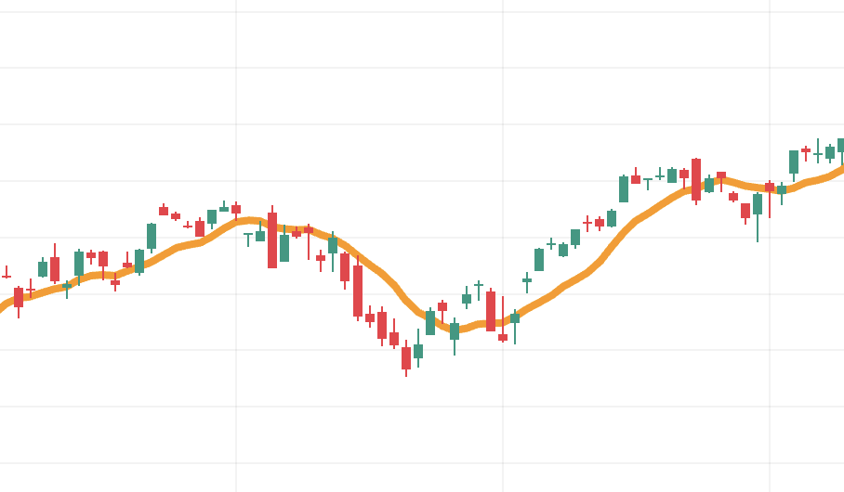
Технические индикаторы
Линии Боллинджера
Скользящее среднее

Slide 12
Полученные результаты
Проведено исследование предметной области и анализ существующих кроссплатформенных библиотек для финансового анализа
Исследованы современные технологии для создания кросс-платформенной библиотеки и реализована архитектура библиотеки
Разработаны графические инструменты, востребованные трейдерским сообществом
Создано демонстрационное приложение и осуществлена публикация библиотеки в открытом доступе

Slide 13
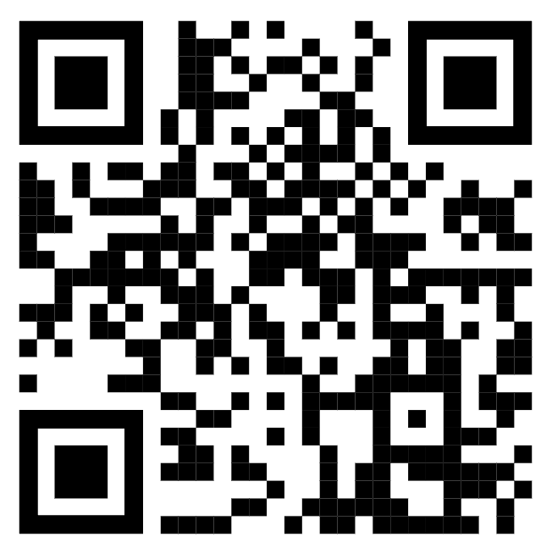
Исходный код проекта с библиотекой на GitHub

